Slide 1
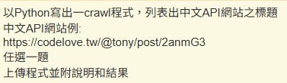
Python 期中作業
學生：徐偉玲

Slide 2
內容（標楷體44 ）
程式碼
結果

Slide 3
一、程式碼
# cascade/access open data
import urllib.request as request # urllib 用於操作網頁URL，抓取網頁內容
import json
# 新的 API URL 資料來源網址（scr = source的意思）
# https://data.gov.tw/dataset/160055
scr = 'https://od.moi.gov.tw/api/v1/rest/datastore/A01010000C-002150-013’
# 發送請求並讀取資料 # urllib.request 用於打開或讀取URL
with request.urlopen(scr) as response:
# 讀取並解碼 HTTP 回應內容
data = json.loads(response.read().decode('utf-8')) # 將回應內容解析為 JSON
# 提取資料
clist = data['result']['records'] # 根據 API 的結構，提取"records"部分寫入檔案

Slide 4
一、程式碼
with open('./website_data.txt', 'w', encoding='utf-8') as f:
for i, record in enumerate(clist):
# 用 enumerate() 是為了同時拿到每筆資料的索引（i）和內容（record）
# 提取需要的欄位 # 使用 .get() 方法避免 KeyError 如果沒有則是’未知’
website_name = record.get('WEBSITE_NM', '未知')
web_url = record.get('WEBURL', '未知')
# 將資料寫入檔案
f.write(f"網站名稱：{website_name}, 網址：{web_url}\n")
# 如果是第 2 行到第 11 行，則打印出來
if 1 <= i < 11: # 索引 1 對應第 2 行，索引 10 對應第 11 行
print(f"網站名稱：{website_name}, 網址：{web_url}")
print('done')

Slide 5
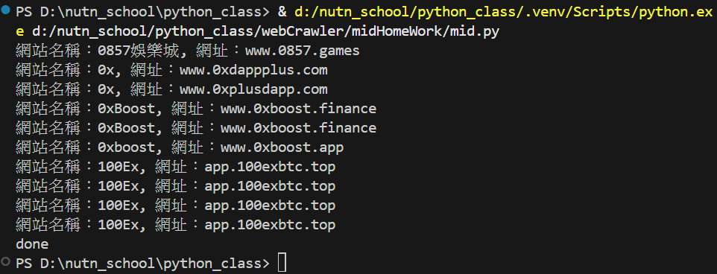
二、結果

Slide 6
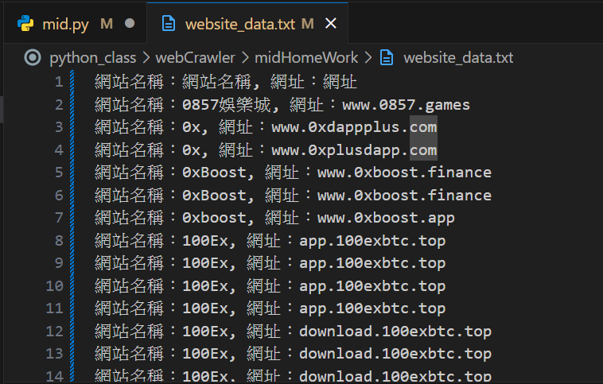
二、結果

